Slide 1


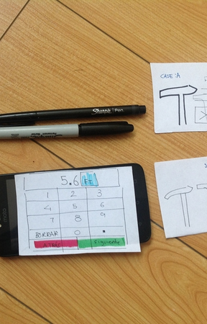

Ergonomie
&
Maquettage
Vivons avec des idées, si nous les réalisons vraiment, nous devrions bouleverser le monde.

Slide 2
Plan
Introduction
Maquettage
Gamification
Mise en place du maquettage
Méthodologie de construction d’une maquette
Les outiils de maquettage: figma
Maquettage et accessibilité
TP ?

Slide 3
Introduction

Slide 4

Plus on augmente l’intelligence d’un imbécile plus il devient imbécile.
Michel Serres (1930-2019)
« Il y a cent ans un professeur de sciences à la Sorbonne (Albert Legrand) transmettait près de 70% de ce qu'il avait appris sur les mêmes bancs vingt ou trente ans plus tôt. Les étudiants et les professeurs vivaient dans le même monde. Aujourd'hui, 80 % de ce que ce professeur a appris est obsolète. Et même pour les 20 % restants, le professeur n'est plus indispensable, car on peut tout savoir sans sortir de chez soi ! Pour ma part, je trouve cela miraculeux. [...]. » (Petite poussette)
Notes:
.

Slide 5
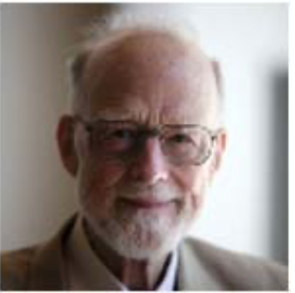
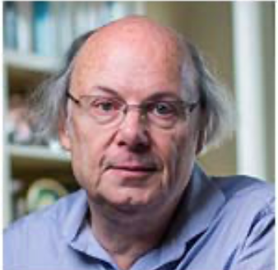
" Il y a deux façons de concevoir un logiciel :
La première consiste à le rendre si simple qu'il est évident qu'il n'y a pas de défaut.
La seconde consiste à le rendre si compliqué qu'il est impossible d'en déceler le moindre défaut.
La première méthode est de loin la plus difficile. "
Charles Antony Richard Hoare
" J'ai toujours rêvé d'un ordinateur aussi facile à utiliser qu'un téléphone. Mon rêve est devenu réalité : je ne sais plus comment utiliser mon smartphone. "
Bjarne Stroustrup
Notes:
Bjarne Stroustrup : C++

Slide 6
Maquettage
Définition et concept

Slide 7
Introduction au prototypage
"La conception est une activité cognitive, mais elle provient aussi d'un registre d'action. Plusieurs objets sont produits au cours du processus de développement. Ces objets sont appelés objets provisoires et ils ont une fonction de communication très importante dans le processus de conception". (Caelen et Zreik, 1995).
"Ils sont à la fois un modèle de liberté et un instrument de coordination ou de coopération - et ces deux aspects ne s'excluent pas mutuellement." (Caelen et Zreik, 1995)
"La phase de maquette graphique et fonctionnelle peut commencer très tôt dans le projet. Une illustration peut commencer à être dessinée dès l'origine du projet." (Mathieu Collet, 2009)

Slide 8
Pourquoi réaliser des maquettes dans le processus de conception ?
Pour faciliter la communication entre les équipes et prévenir les malentendus.
- Aider à la convergence, au partage et à la compréhension approfondie des différents points de vue.
- Faire émerger des idées, des fonctionnalités et des problèmes nouveaux.
« Cette communication entre les équipes de conception est facilitée par des objets intermédiaires qui permettent de faire converger, de partager et de bien comprendre les différents points de vue. Ces objets intermédiaires deviennent ainsi le point de référence commun à toutes les personnes impliquées dans le projet. Ils permettent également à chacun d'interagir avec le support à différents stades de la conception et d'affiner et d'améliorer le produit jusqu'à l'obtention d'un résultat satisfaisant ».(Caelen et Zreik, 1995).

Slide 9
Pourquoi réaliser des maquettes dans le processus de conception ?
Analyser les choix de conception
- Vérifier si les décisions sont alignées sur les besoins des utilisateurs
- Détecter tout problème d'assimilation par l'utilisateur
« Les maquettes permettent de se prémunir contre des erreurs de conception qui risquent d’être coûteuses, soit parce qu’elles seront détectées après la réalisation de l’application, soit parce que son utilisation conduira à des gènes ou à des dysfonctionnements pour les utilisateurs. » (Maline, 1994).
« En règle générale, les problèmes d’utilisabilité diminuant à chaque itération, trois phases de prototypage permettent de lever la plus part des problèmes. » (Nogier, 2005)

Slide 10
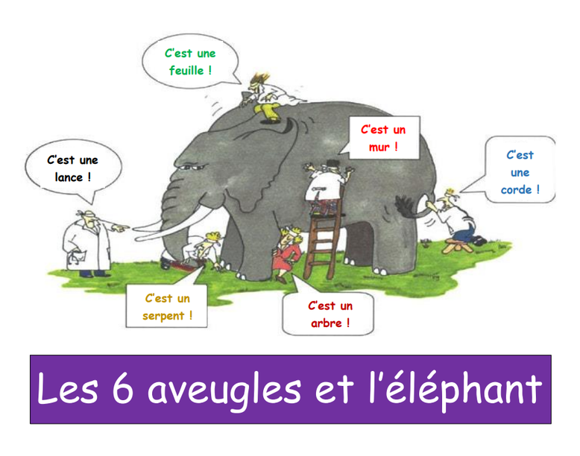
La parabole des aveugles et de l’éléphant
Les Aveugles et l'Éléphant est une fable d’origine indienne. Elle met en scène six aveugles qui doivent décrire un éléphant, chacun touchant seulement une partie de son corps, ce qui les amène à avoir des représentations partielles et différentes de l'animal. Lorsqu'ils confrontent ensuite leurs idées, ils entrent en désaccord, doutent même de la sincérité de leurs interlocuteurs et, dans certaines versions, en viennent aux coups.

Slide 11
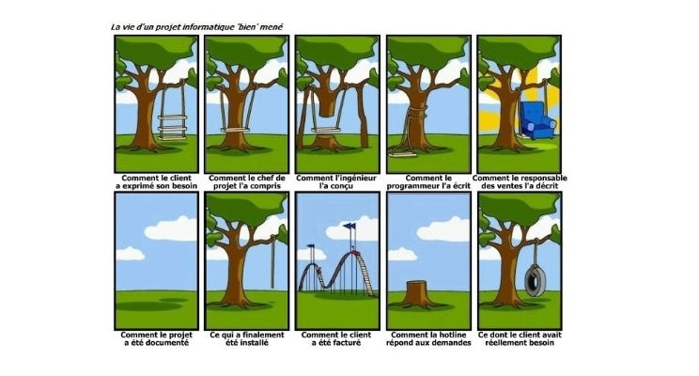
Comment évité une conception balançoire ?

Slide 12
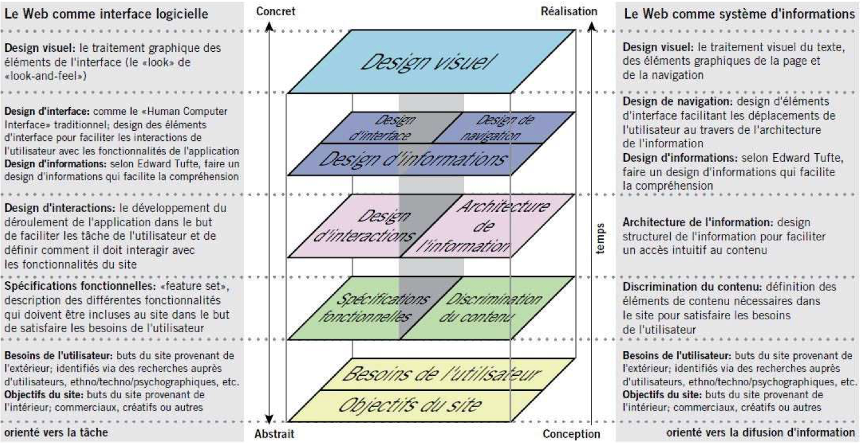

Au niveau conceptuel : Le modele de Jesse Garrett
Jesse James Garrett "Elements of User Experience" (2002, 2010)
Notes:
Jesse James Garrett "Elements of User Experience" (2002, 2010)

Slide 13

Défis conceptuels aujourd’hui.
La durée d'attention des utilisateurs en ligne est de plus en plus courte : L'interface doit donc capter immédiatement leur attention, faute de quoi l'utilisateur ira voir ailleurs...

Slide 14
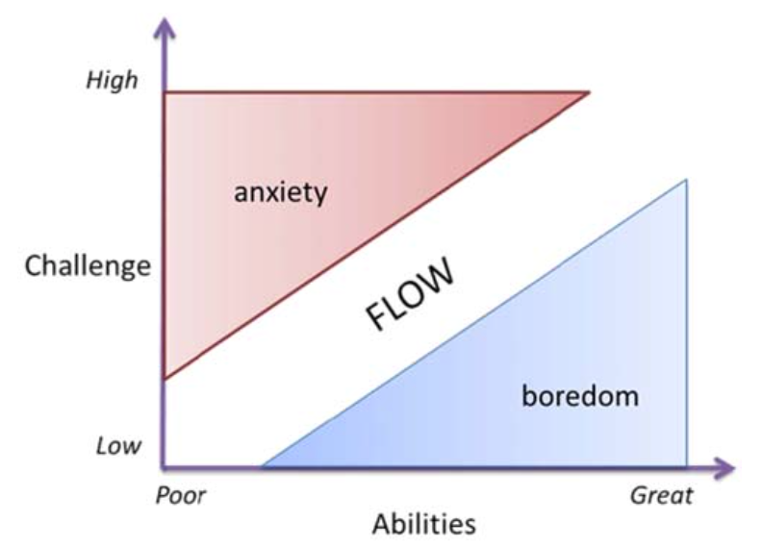
Le concept de Flux
Concept de flux défini par Csikszentmihalyi (1975) "Au-delà de l'ennui et de l'anxiété".
Équilibrer les défis et les capacités de l'utilisateur
Conditions préalables :
- Objectifs clairs
- Retour d'information immédiat après les actions
- Bon équilibre entre les compétences et les tâches
- Compréhension approfondie des règles
- IHM adaptée
Résultats :
- Sentiment de plaisir et d'immersion
- Perte de conscience de soi et des références spatio-temporelles

Slide 15
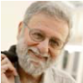
Norman (design of everyday things 1988, emotional design 2004)
Une bonne conception est le résultat d'une amélioration constante et continue ; malheureusement, les contraintes du marché rendent cela difficile.
Le paradoxe technologique : les produits initiaux de la technologie sont difficiles à utiliser, puis ils s'améliorent, mais la nécessité de se différencier crée davantage de fonctionnalités et rend l'utilisation plus complexe (courbe en U).
Suit les concepts de "flow" et d'"affordance”
Il s'agit d'une erreur humaine, qui est généralement le résultat d'une mauvaise conception.
Les émotions ont été négligées pendant longtemps, mais il faut tenir compte de trois niveaux de conception :
  le design viscéral (première impression, irrationnel)
  le design comportemental (facilité d'utilisation)
  le design réflexif (l'image durable du produit après réflexion, également l'image de soi)

Slide 16
Gamification
survol

Slide 17
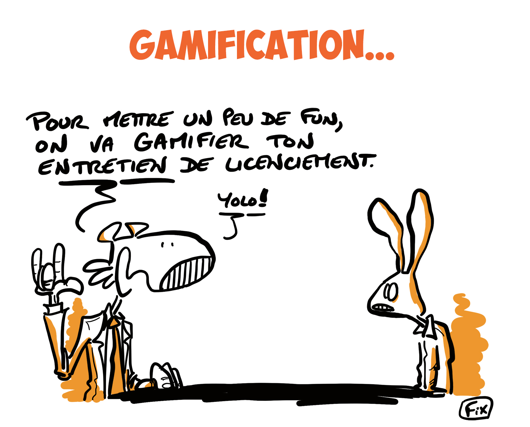
Comment définir la gamification ?
Ne consiste pas à transformer chaque produit en jeu
C’est utiliser des aspects des jeux dans des applications qui n’ont pas pour vocation de divertir.
Les principales origines de la motivation selon l'analyse des jeux
  avoir quelque chose de nouveau à découvrir
  avoir un défi à relever
  créer ou renforcer un lien social avec d'autres personnes
  obtenir quelque chose de rare/spécial/personnalisé

Slide 18
Gamification quelques avancées
Motivation | Suggestions | Faire attention à
Découverte & évasion | Créer une situation qui caractérise les objectifs | Déconnexion de la réalité Progression automatique
Challenges | Guider l’utilisateur dans son avancement Récompenses | Sur/Sous-attribution Rejeter des challenges
Lien social | Emuler l’entraide Récompenser le partage Faire des défis de groupe | Partager les responsabilités
Personnalisation | Personnalisation de l’utilisateur Personnalisation de l’interface Personnaliser les réactions du système | Peu d’intérêt et de sentiment d’appartenance si les choix déplaisent

Slide 19
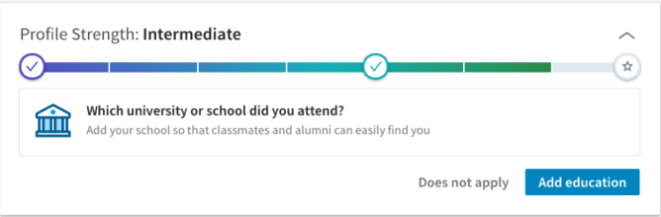
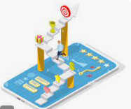
Gamification structurelle et de contenu
La gamification structurelle est définie comme l’exploitation des mécanismes ludiques afin de booster l’interaction sans pour autant tomber dans le jeu. La barre de complétion indiquée sur les profils LinkedIn et les systèmes de points dans un MOOC en sont deux exemples.
Quant à la gamification de contenu, elle se caractérise par la transformation du contenu en lui-même afin de le rendre plus attrayant, mais toujours sans le modifier complètement en jeu.
Notes:
https://fastercapital.com/fr/contenu/Personnalisation---adaptation-du-materiel-aux-exigences-specifiques-des-applications.html

Slide 20

Gamification et apprentissage
Dans la ludification, les « joueurs » sont les apprenants, les employés, les clients ou les prospects. En prenant part à cette expérience ludique, ils seront valorisés par l’attribution d’un score, d’une gratification ou d’un classement.
Au vu de la situation actuelle, il se pourrait que les futurs communicants et formateurs ne puissent plus se passer de la gamification. Les offres sur le marché se multiplient et les « joueurs » choisiront celles qui leur permettront d’avoir la meilleure expérience possible.

Slide 21

Champs d’application de la gamification
Actuellement, la gamification se pratique dans tous les domaines : éducationnel, relationnel, en entreprise, etc. Elle fait désormais partie des nouveaux outils à utiliser absolument. Sous ses airs enfantins, ce support ludique accélère la prise de conscience et le transfert des informations.

Slide 22
Gamification au sein de l’entreprise
Elle introduit l’idée d’innovation au sein d’une stratégie de communication digitale, de formation, commerciale, etc. En effet, le « game-based learning » est essentiel pour développer des compétences et engendrer des actions spécifiques.
Par exemple en marketing digital, elle est très utilisée dans les messages promotionnels en particulier sur les réseaux sociaux. Les entreprises mettent à profit le temps passé par les prospects sur ces plateformes pour avoir recours à ce principe, sans être trop envahissant.
Sur le long terme, la gamification servira à augmenter la fidélisation des clients qui s’intéressent à la marque. Elle transforme totalement l’expérience client et crée une relation personnalisée avec.

Slide 23

Gamification et formation éducative
Pour illustrer plus facilement ce « serious games », prenons l’exemple de la gamification éducative. La première étape consiste à sensibiliser les apprenants pour qu’ils lâchent prise, à travers des situations ludiques décalées.
Dans le cadre d’une gamification pédagogique, les participants sont amenés à donner leur avis, à échanger, à travailler sur des situations concrètes, à s’entraîner sur des cas pratiques, etc. L’intérêt ? Améliorer et optimiser l’expérience pour mieux se souvenir des notions apprises. C’est votre projet.

Slide 24

Gamification et vie quotidienne
Imaginons maintenant qu’un « joueur » doive accomplir une tâche ménagère. Pour chaque corvée réalisée, une récompense lui sera offerte. En partant de ce principe, le ménage sera associé à cette idée de récompense et de plaisir. Donc, il ne sera plus aussi contraignant à faire.
Une question se pose alors : est-ce qu’il y a des limites ? Les jeux pédagogiques doivent toujours répondre à des objectifs. En voulant trop amuser la galerie, les objectifs de base risquent de ne pas être atteints, c’est-à-dire réussir à partager des connaissances, fidéliser ou engager la clientèle.
Cette technique nécessite un vrai professionnalisme. Il faut combiner à la fois le jeu ludique et complet, en mesurant l’impact sur le futur. Ainsi, les formateurs doivent être bien choisis au risque de ne ressentir aucun bénéfice. De plus, la gamification ne doit pas faire perdre le sérieux de certaines causes, surtout par rapport à l’éthique.

Slide 25
Avantages de la gamification
Un apprentissage interactif et divertissant
Qui n’a jamais rêvé d’apprendre en jouant ? Grâce à la ludification, cela devient possible. Ainsi, les responsables de formation peuvent créer un contenu unique.
Un sentiment d’addiction se créé
Le gamification augmente le sentiment d’addiction. Il est connu que les jeux-vidéo sont addictifs sur certains points. Le même sentiment peut se créer envers les cibles de la gamification, mais dans le bon sens.
La mise en pratique en temps réel
Un autre avantage concerne la possibilité de mettre en œuvre de ce qui a été appris. Lors de certaines formations et apprentissages, les informations sont délivrées à profusion sans jamais être mises en pratique.
Les feedbacks et les échanges sont valorisés
La gamification permet de construire et enrichir la relation entre les participants, les employés et les apprenants. Elle donne des feedbacks en temps réel afin de se remettre en question sur ce qui va et ce qui ne va pas.
Le bien-être au travail est meilleur
Au sein d’une entreprise, le divertissement permet aux employés de mieux se sentir dans leur environnement de travail.

Slide 26
Mise en place d’un Maquettage
Notes:
https://fastercapital.com/fr/contenu/Creez-une-maquette-pour-votre-prototype-de-start-up.html

Slide 27
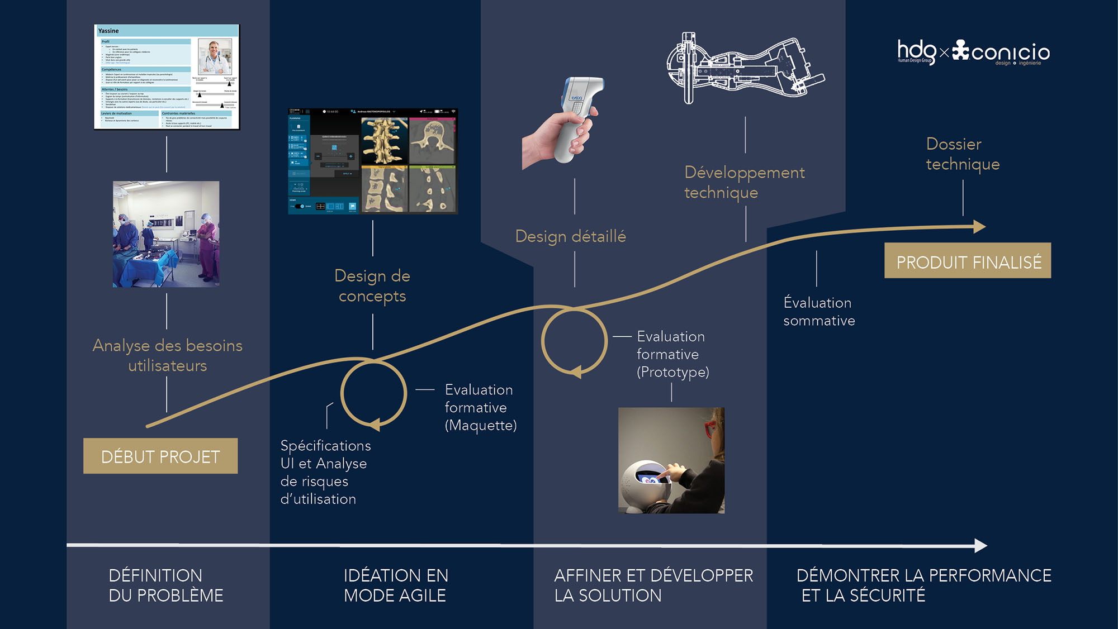
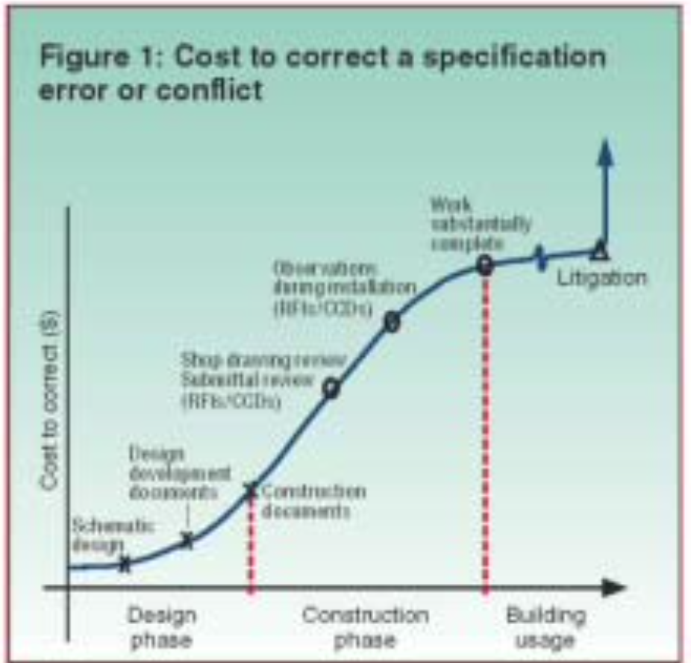
Maquettage et développement

Slide 28
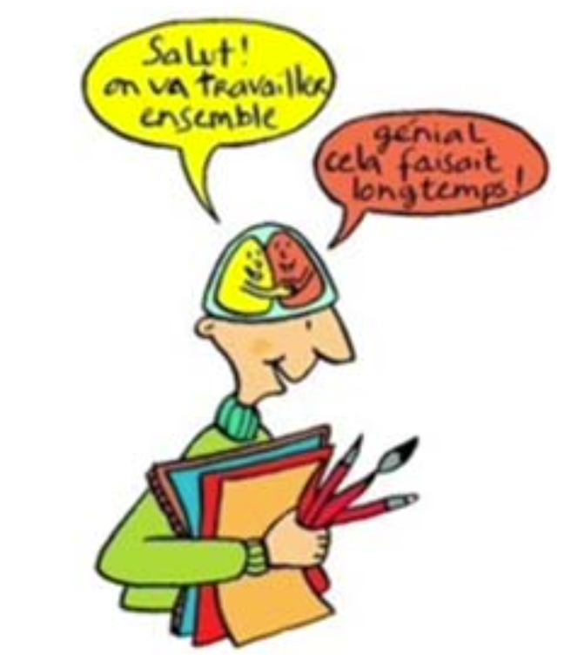
Maquettage comme révélateur d’idée.
Améliore la qualité des discussions au sein de l'équipe de conception.
un découvreur d'idées - y compris pour son auteur
Générer des idées grâce à un processus créatif de production, développement et communication.
Parfaitement associée à la co-création, l'idéation prend forme grâce à un ensemble d'exercices ou méthodes qui boostent la créativité, stimulent l'imagination et l'invention collective

Slide 29
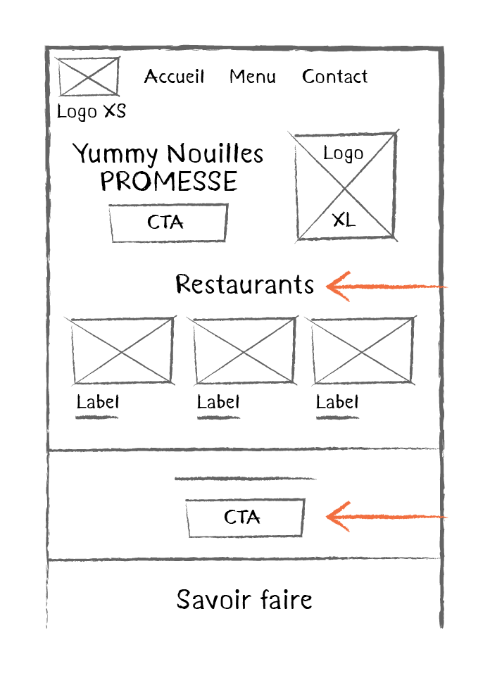
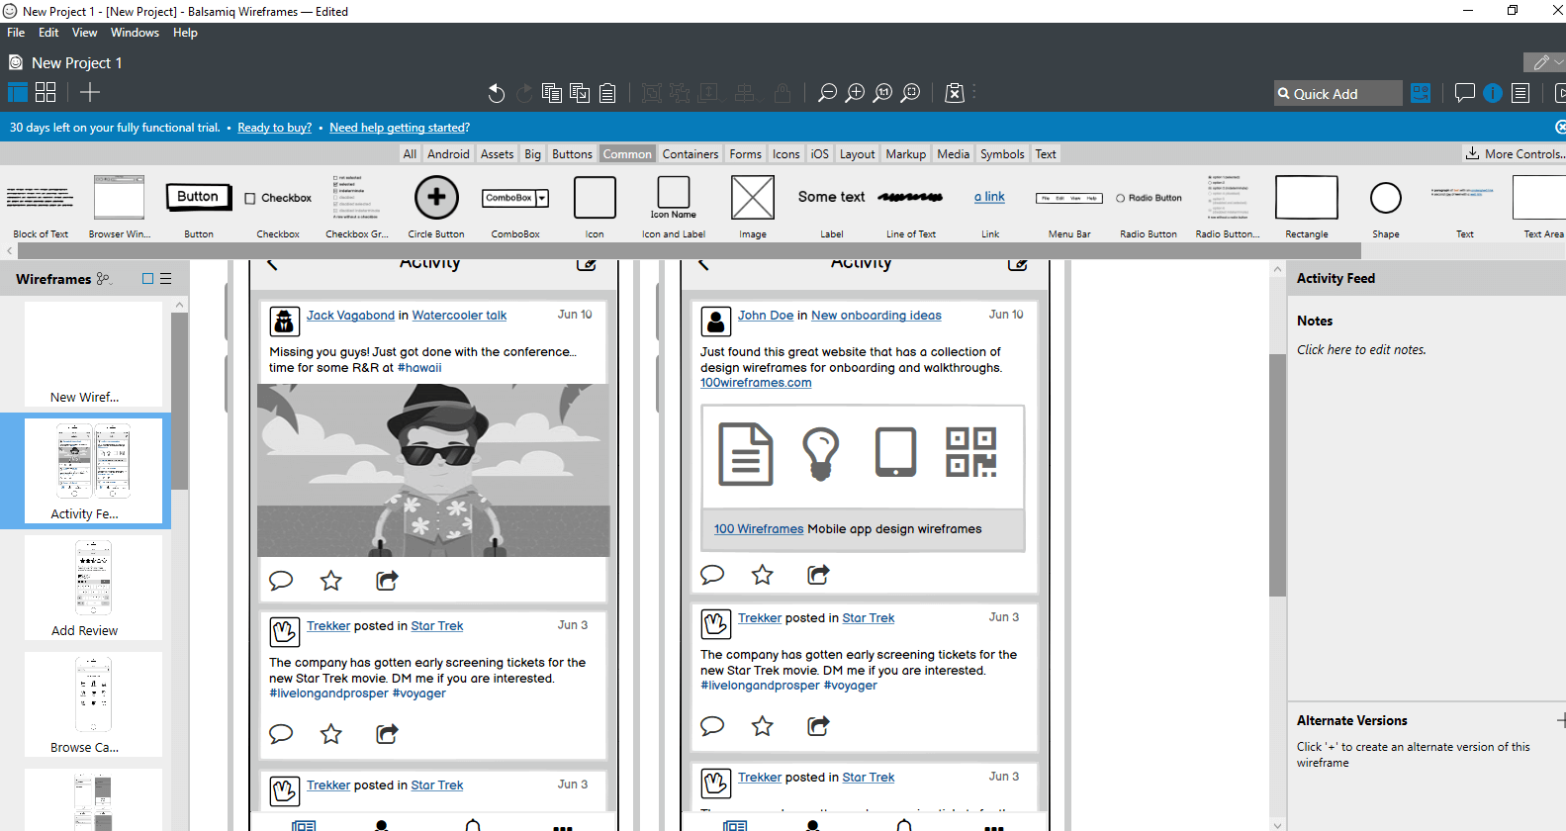
Les différents types de Maquettage
Maquette statique :
Le "prototype horizontal" (Nogier 2005)
- Il s'agit d'un ensemble d'objets graphiques disposés de manière à fournir une représentation fidèle de l'écran que verront les utilisateurs du futur logiciel. (Nogier, 2005)
Les maquettes ne fournissent pas vraiment une analyse ergonomique du futur programme. Elles peuvent être extrêmement utiles dans les phases initiales de conception. (Spérandio, Michard, 1993).
Ce premier prototype est utilisé pour effectuer un test de perception (Nogier, 2005), mais l'opérateur ne peut pas le manipuler directement.
Crayon ou digital

Slide 30
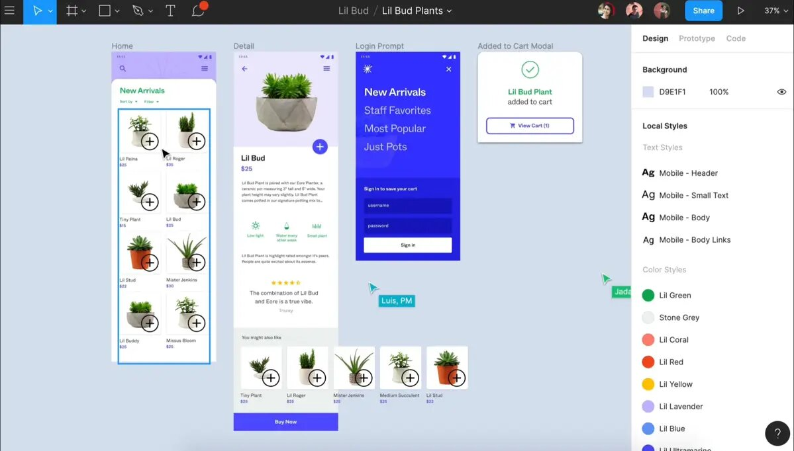
Les différents types de Maquettage
Prototypes (maquette dynamique)
Les prototypes verticaux impliquent la mise en œuvre d'un ensemble cohérent de fonctionnalités, dont certaines peuvent être simulées à l'aide d'un programme afin que l'utilisateur puisse réaliser un cas d'utilisation typique du logiciel.
L'étape suivante consiste à réaliser des tests d'utilisabilité afin d'analyser les points critiques détectés lors de la phase précédente. (Nogier, 2005)
Toutes les fonctions visibles du programme doivent être prototypées ou simulées avec un niveau de réalisme suffisant." (Spérandio, Michard, 1993).
Interface Figma

Slide 31
Les 5 dimensions d’un Maquettage
Niveau qualité graphique
Les maquettes peuvent aller d'un simple diagramme dessiné à la main d'une page à un prototype qui ressemble presque au logiciel final (graphisme, fonctionnalités et interactivité).
Vous devez faire des choix restrictifs en fonction de votre objectif et du contexte du projet.
Degré d’interactivité
Profondeur de développement
Nombre de fonctions
La cible

Slide 32
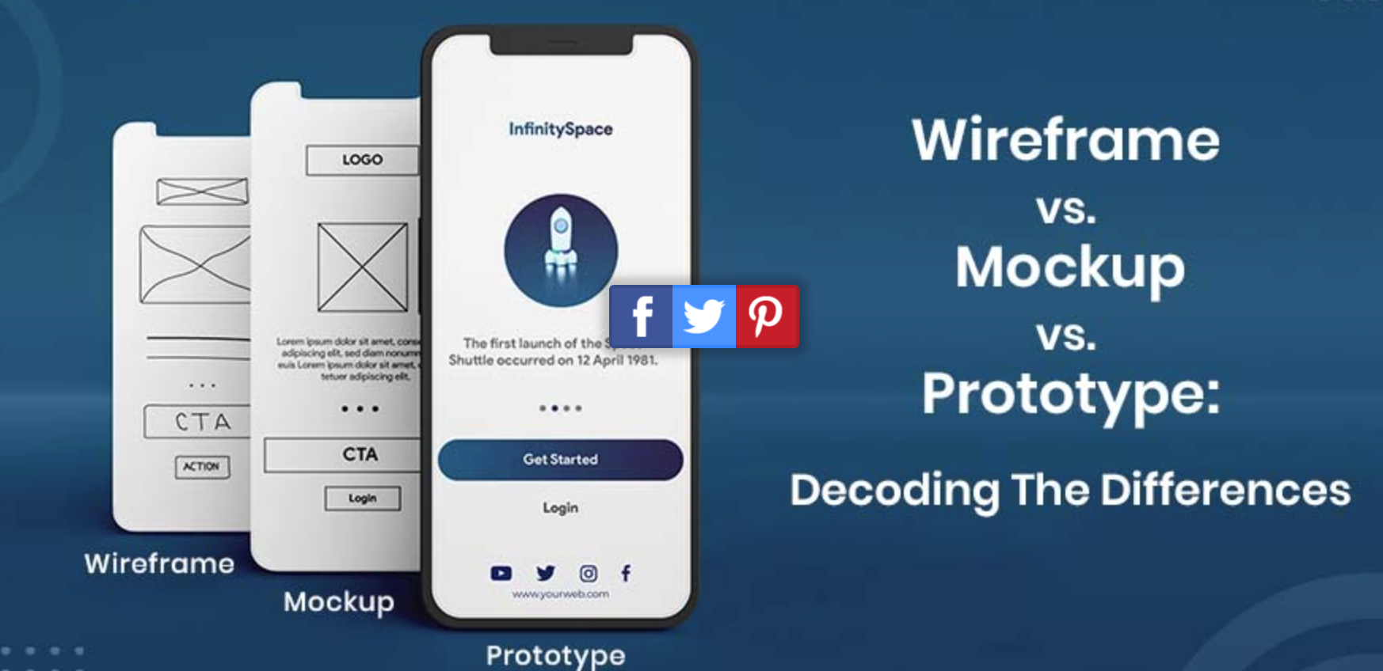
La qualité graphique
La première dimension est d'établir la charte graphique :
Utiliser/définir un guide de style (polices, logo, couleur dominante, etc.)
S'il y aura des images/pictogrammes similaires à l'interface cible

Slide 33
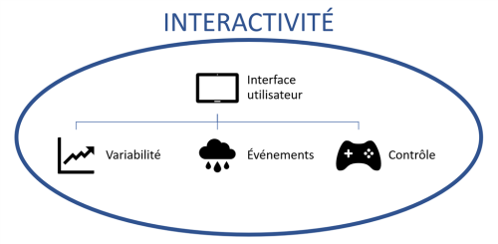
L’interactivité
Les éléments de l'interface peuvent-ils être activés ?
(boutons, fonctions, champs de texte, processus, stockage, etc.).
Niveau 1: on parle d’interactivité passive. Comme son nom l’indique, il s’agit d’un contenu proposant peu d’interactivité. La principale action requise de l’apprenant est le besoin de cliquer sur « suivant » pour passer au contenu d’après.
Niveau 2: propose une interactivité simple, comme le glisser-déposer.
Niveau 3: permet d’inclure de nombreux éléments audios, vidéos, illustrations et animations en 2D.
Niveau 4: il convient de parler « d’immersion ».

Slide 34
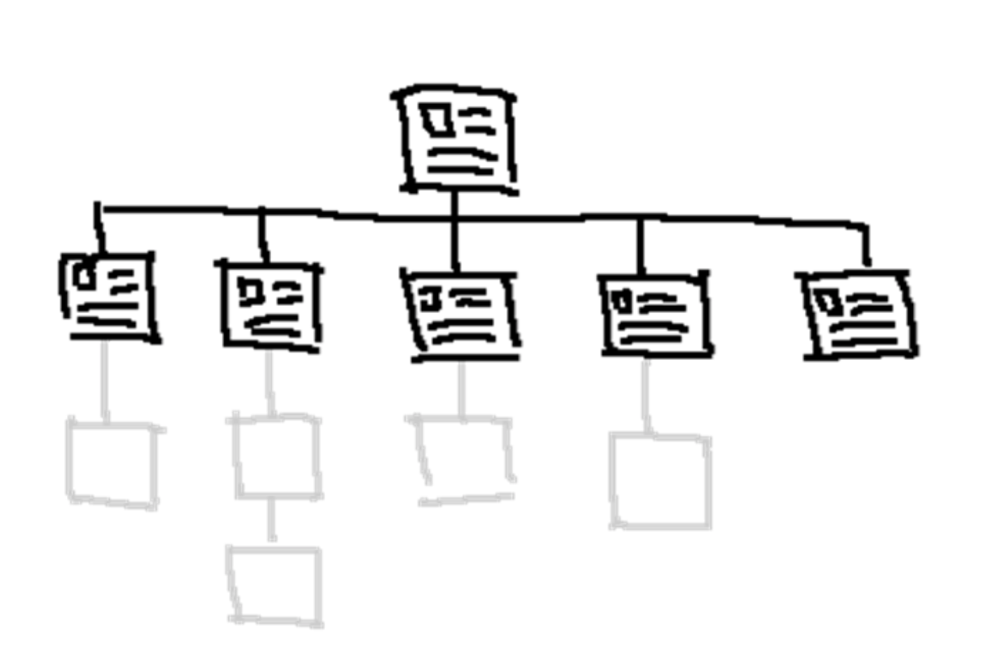
Nombre de fonctions/écrans/sous-écrans

Slide 35
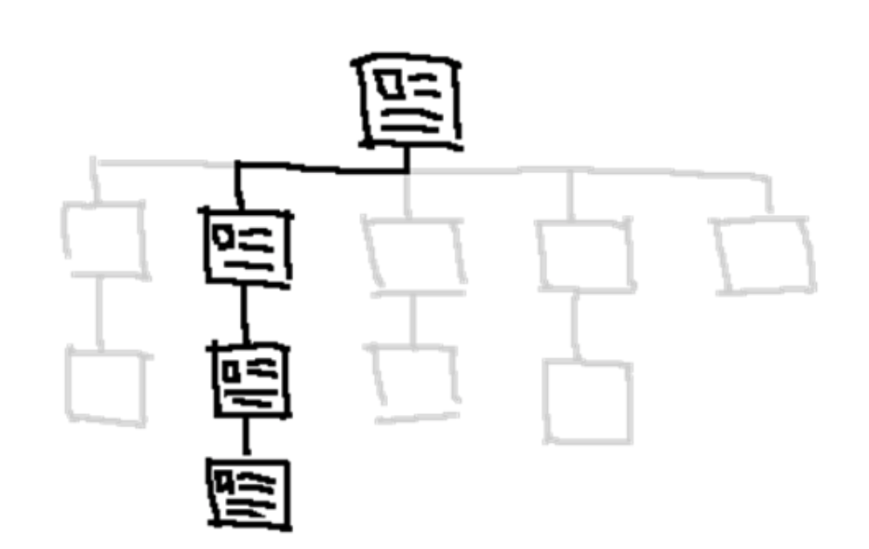
Profondeur de développement
La profondeur est le niveau de détail que la maquette donne à chaque fonctionnalité : Le prototype va-t-il présenter une fonctionnalité de A à Z ou seulement le concept ?
Par exemple :
- toutes les étapes d'un assistant d'achat figurent-elles dans le prototype ?
- ou seulement le point d'entrée de la fonction permettant de mettre des produits dans le panier.

Slide 36
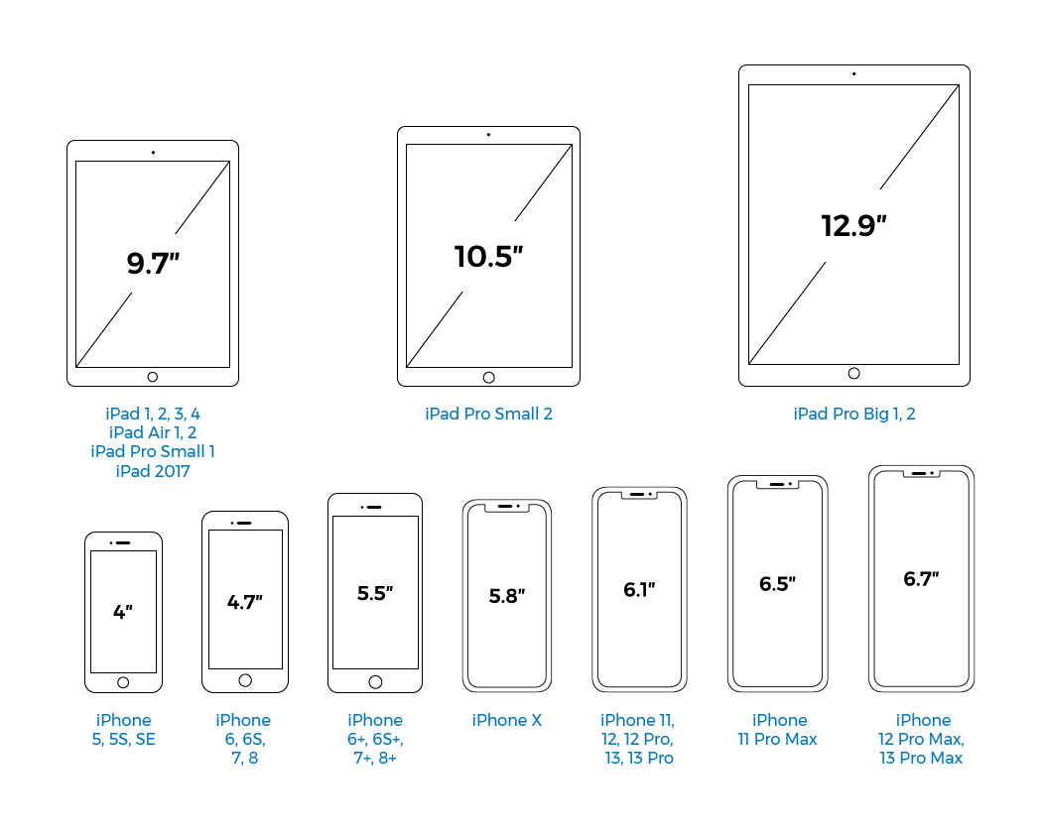
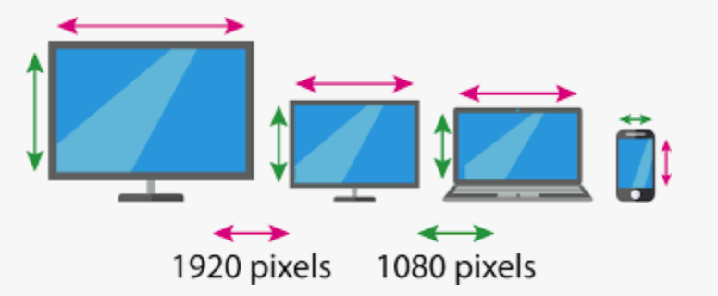
La cible
Les écrans des appareils sont de plus en plus nombreux :
Desktop ratio d'écran : 4/3 16/10 ...
Paysage/portrait pour les orientations
Taille d’écran :
  3''-5'' sur les smartphones
  10’’-13'' sur les tablettes
  17"-23'' sur les ordinateurs de bureau
  30"-40'' sur les téléviseurs
Les écrans tactiles sont devenus la norme (Windows 8-10, Osx)
Des dizaines d'environnements différents !

Slide 37
Maquettage et accessibilité

Slide 38
Définition du W3C
"Mettre l'internet et les services web à la disposition de tous, quels que soient le matériel, les logiciels, l'infrastructure réseau, la langue maternelle, la culture, le lieu, ou les capacités physiques ou mentales.
En France c’est
Déficience visuelle 1 200 000 personnes
Troubles de la motricité 4 500 000 personnes
Déficience auditive 1 600 000 personnes
Déficience cognitive 1 500 000 personnes
Déficiences multiples 2 500 000 personnes
Maladies liées à l’âge 9 500 000 personnes
Total 20 800 000 personnes
Notes:
W3C : World Wide Web Consortium

Slide 39
Assistance technologique
Voir le très bon cours sur l’accessibilité du premier semestre

Slide 40
Problèmes courants
 | Visuel | Audiorité | Compétences | Cognition | Age
Images sans équivalent texte | X
Navigation souris | X |  | X |  | X
Pas de navigation consistante |  |  |  | X | X
Pop-up |  |  |  | X | X
scrolling |  |  |  | X | X
Contrastes/couleurs | X |  | X
Pages trop longues | X | X | X | X | X
Son |  | X |  |  | X
Pas de sous-titre |  | X
Contenu dynamique |  |  | X |  | X

Slide 41
Standards d’accessibilité
WCAG : Web Content Accessibility Guidelines
Fournir des équivalents textuels pour les contenus non textuels.
Accessibilité au clavier : rendre toutes les fonctionnalités accessibles au clavier.
Prévisibilité : faire en sorte que les pages apparaissent et fonctionnent de manière prévisible.
Compatibilité : optimiser la compatibilité avec les agents utilisateurs actuels et futurs, y compris les technologies d'assistance.
Critères opérationnels :
https://accessibilite.numerique.gouv.fr/
Directives Accessiweb (2.2) : http://www.accessiweb.org/index.php/accessiweb_2.2_liste_generale.html
Pour le secteur public : Lignes directrices du RGAA
Notes:
RGAA : Referentiel général d’amélioration de l’accessibilité

Slide 42
Méthodologie(s) de construction d’une maquette

Slide 43
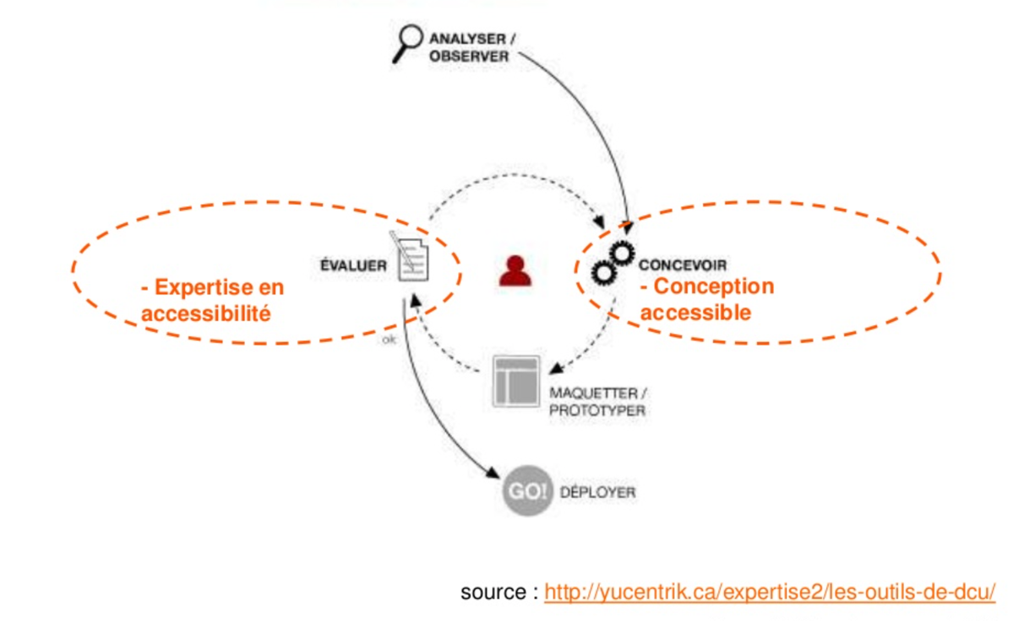
Conception centrée utilisateur et prototypage

Slide 44
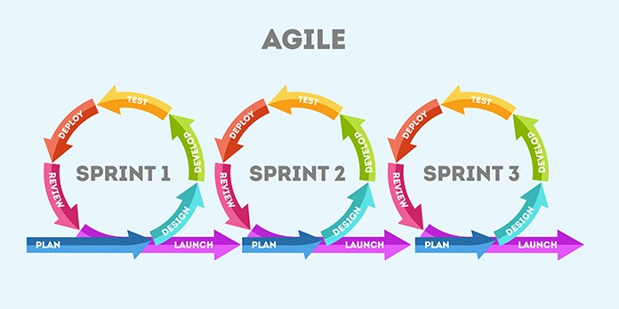
Et on retrouve la méthode Agile

Slide 45
Les approches pouvant être qualifiées d'agiles, depuis la publication du manifeste Agile, sont :
la méthode de développement rapide d'application (1991), dite méthode RAD, de l'anglais rapid application development ;
la version anglaise du RAD (1995), Dynamic systems development method (DSDM) ;
le framework Scrum, présenté en 1995 par Ken Schwaber, publié ensuite en 2010 par lui-même et Jeff Sutherland sous la forme du Guide Scrum. Il est composé notamment des méthodes du sprint planning, du burndown chart, des daily stand-up meeting (alias daily scrum) ;
eXtreme Programming (XP), publiée en 1999 par Kent Beck ;
Adaptive software development (ASD, 2000) qui reconnaît sa parenté avec RAD
Développement basé sur les fonctionnalités (FDD pour feature driven development, 2003) qui reconnaît également sa parenté avec RAD
Behavior-driven development (BDD, 2003)
Crystal clear publiée en 2004 par Alistair Cockburn.

Slide 46
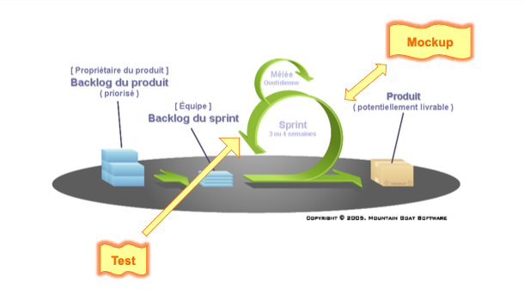
Tests, Maquette et Développement Agile

Slide 47

Pourquoi maquetter et faire des tests utilisateur ?
Pour présenter un ensemble de recommandations afin de montrer qu'elles sont réalisables et cohérentes.
Avec comme résultats, vérifier que cet ensemble de recommandations fonctionne réellement

Slide 48
Appuyer les maquettes sur l’expérience.
Pour les produits qui ne sont pas "abandonnés", l'expérience acquise est précieuse :
- ce qui est efficace, pratique, facile, etc.
- ce qui peut être amélioré
Mais on peut aussi apprendre énormément des projets qui ne seront jamais développés.
"Existing products, which may be the competition, are often the best prototypes we can get of our own products"
(Jakob Nielsen, inspired by Byrne, 1989)
Notes:
Les produits existants, qui peuvent être la concurrence, sont souvent les meilleurs prototypes que nous puissions obtenir pour nos propres produits.

Slide 49
S’enrichir avec l’existant
Il est rare qu’une idée ne naisse de rien. Elle provient souvent d’une expérience bonne ou mauvaise, d’un déjà vu, de ce que l’on apprécie, d’un souvenir etc. Tout peut être source d’inspiration. Par exemple pour des sites web :
Styles, mises en page, interactions pratiques, efficaces, attrayantes et faciles à comprendre.
Choses causant des problèmes sur d'autres sites
Besoin de différencier les maquettes (conception graphique, nouvelles fonctions, etc.)
Conserver les bonnes idées ! (captures d'écran, URL, etc.)

Slide 50
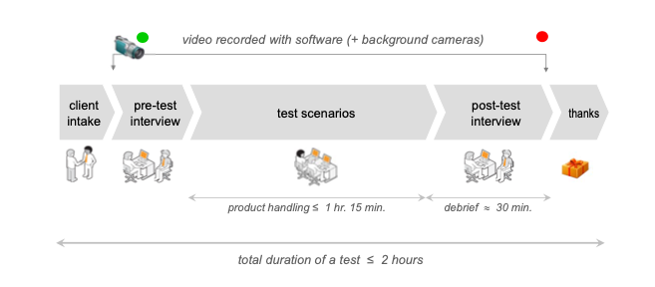
Processus standard pour un test de laboratoire
C’est surtout le cadeau à la fin qui est important

Slide 51
Le maquettage post-test
Expertise préalable
Habitude d’usage
Liste de problèmes liés à la criticité
Recommandations
Problèmes observés, incapacité à comprendre
Vidéos
Contenus et suggestion

Slide 52
Les outils de maquettage
L’outil Figma

Slide 53
Points de départ possibles :
Cas d'utilisation : la ligne de conduite que le client utilise pour accomplir les tâches de référence du produit
Issues : problèmes d'interaction, de compréhension du produit actuel qui doivent être résolus, une fonction attendue est difficile à trouver, etc.
Intégration de nouvelles fonctions : comment elles s'intègrent au produit et à ses fonctions existantes.
…
Les maquettes sont réalisées dans un but démonstratif spécifique : Cet objectif déterminera la portée et les limites de la maquette.

Slide 54
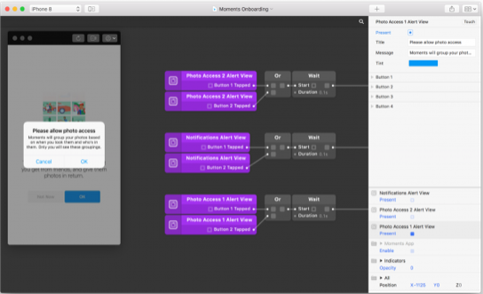
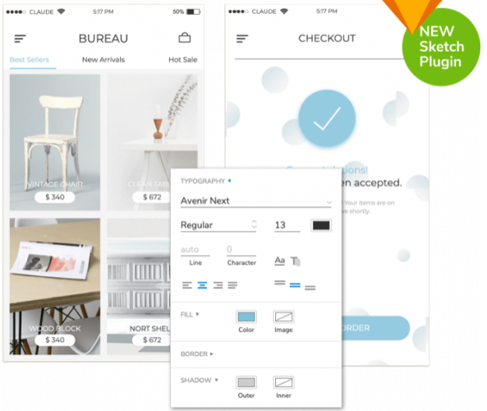
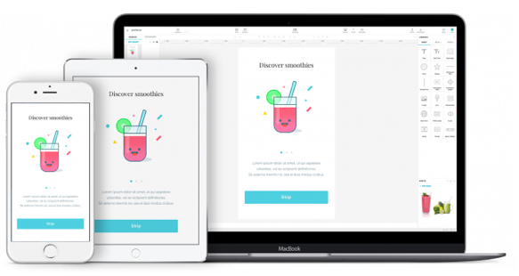
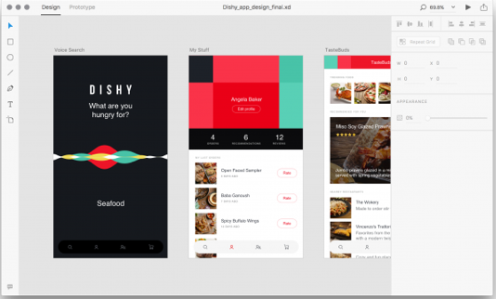
Les outils les plus courants
Origami Studio (gratuit)
Flinto
Proto.io
Principle
Framer Studio
Marvel
Adobe XD
Hotgloo
InVision
Axure
Et nous ferons Figma
Notes:
Origami studio, proto, Axure

Slide 55
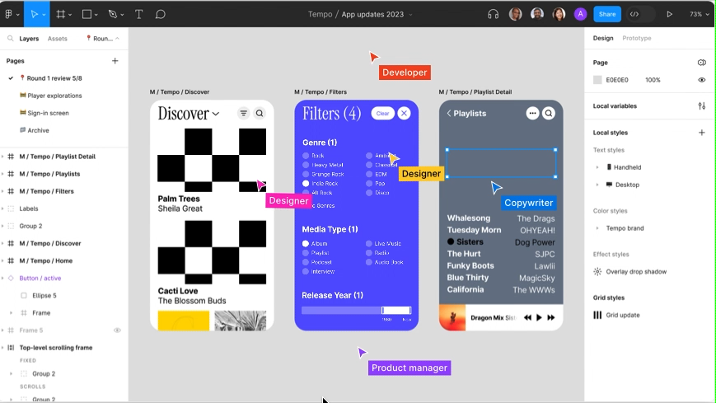
Figma

Slide 56
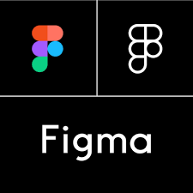
Figma : https://www.figma.com/fr/
Payant mais … il existe une version gratuite qui vous autorise de développement de 3 projets et un projet collaboratif.
On peut contourner cette restriction :
  En créant un projet principal et plusieurs sous-projet
  En se créant plusieurs comptes gratuits avec des adresses différentes.
Figma est à la fois un outil en ligne et une application téléchargeable qui fera le lien avec votre compte en ligne.
Travail N°1 : se créer un compte et installer l’outil local.
On commence ensuite les explications pour un travail en mono-utilisateur
On verra si nous avons le temps de voir le mode collaboratif

Slide 57
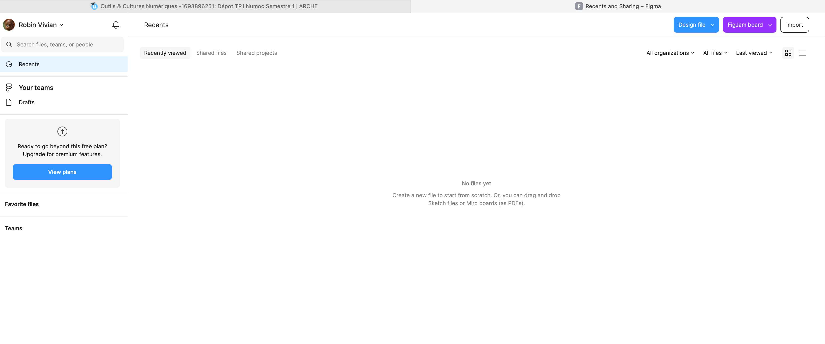
L’interface générale : attention en constante évolution mais on retrouve les fonctionnalités facilement
L’ensemble de vos projets
Nouvelles créations
Les informations sur vos équipes

Slide 58
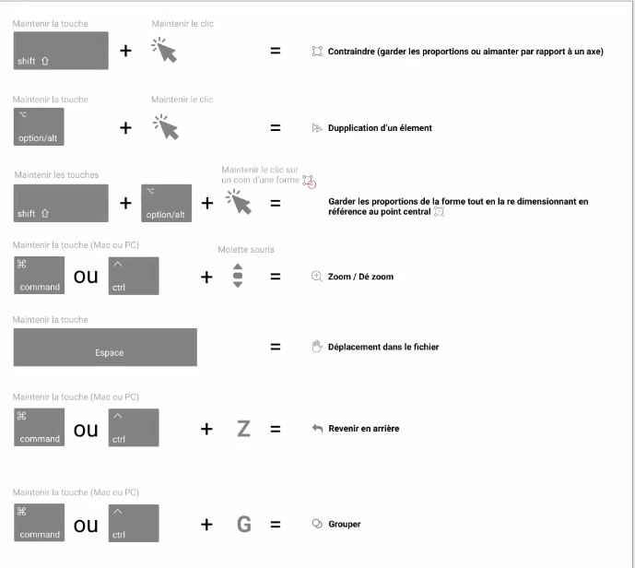
Quelques raccourcis intéressants

Slide 59
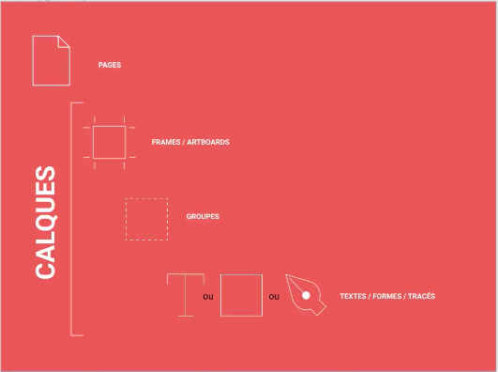

Anatomie de Figma
Il existe 4 niveaux d’arborescence imbriqués.
1 : Nous avons les pages
2 : les calques ou Frames
3 : Les groupes ou sous-groupes
4 : les formes, textes, tracés.
On va se créer une page

Slide 60
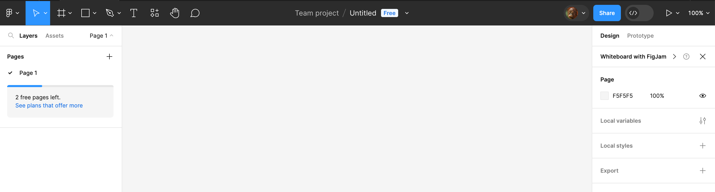
La page sous Figma
Barre outils
Page
Zone contrôle
Arborescence

Slide 61
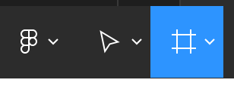
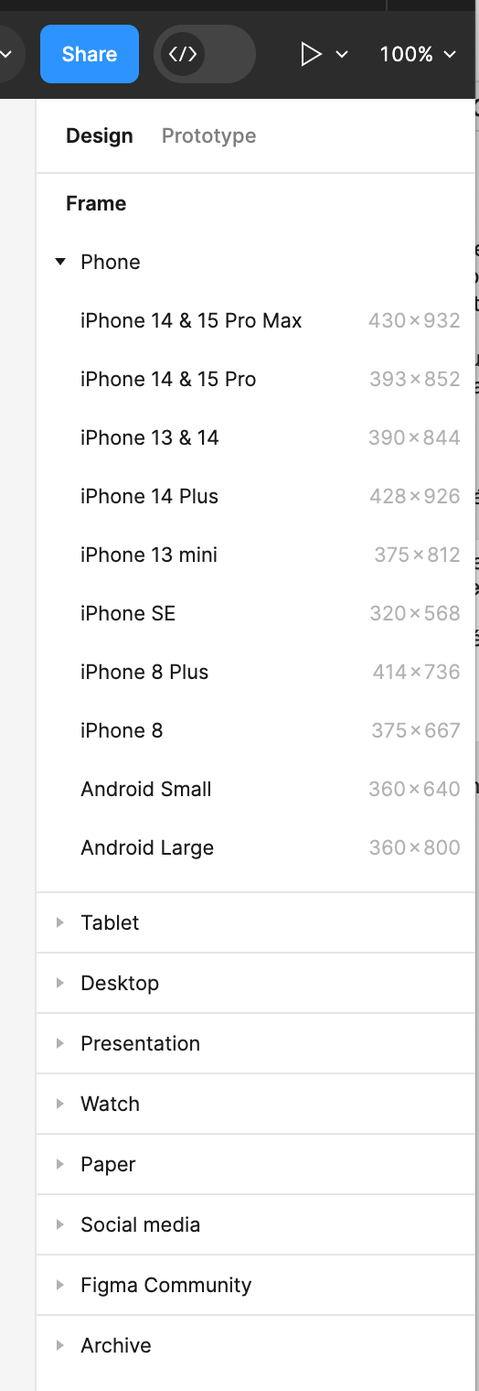
On ajoute un layer adapté à notre terminal
En cliquant sur l’icone Frame on peut accéder à des formats
Prédéfinis à droite de l’écran. Cela permet de construire la zone de travail adaptée à votre projet.
Bien évidemment cette zone de travail peut être déterminée librement dans votre page. On verra l’intérêt d’en définir plusieurs un peu plus tard.

Slide 62
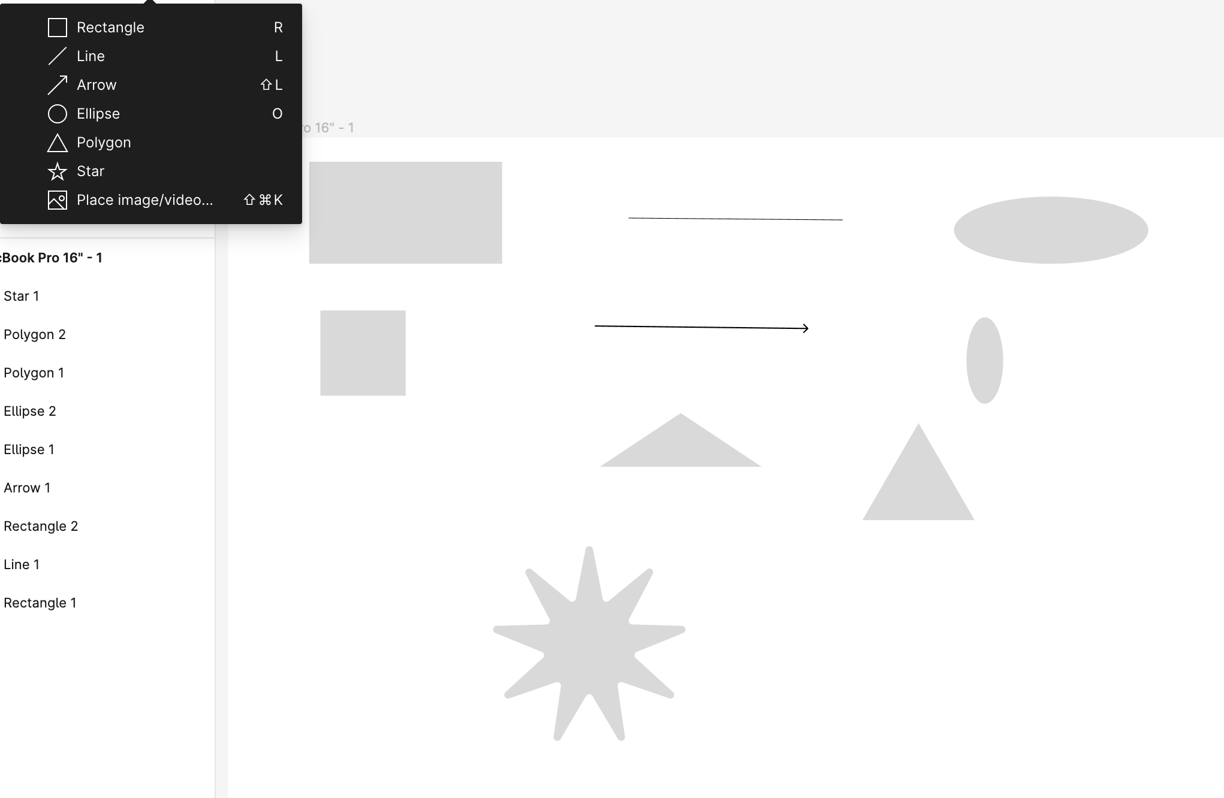
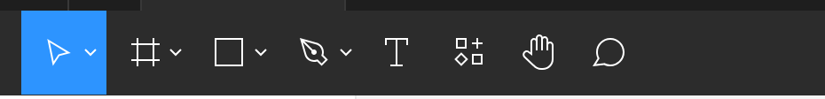
Les formes de base
Shift permet de garder les proportions X/Y, par exemple pour faire des carrés ou des cercles.
On retrouve les lignes et les flèches
Et StarTool qui permet d’avoir des formes complexes.
Petite demo pour des transformations
Les autres …

Slide 63
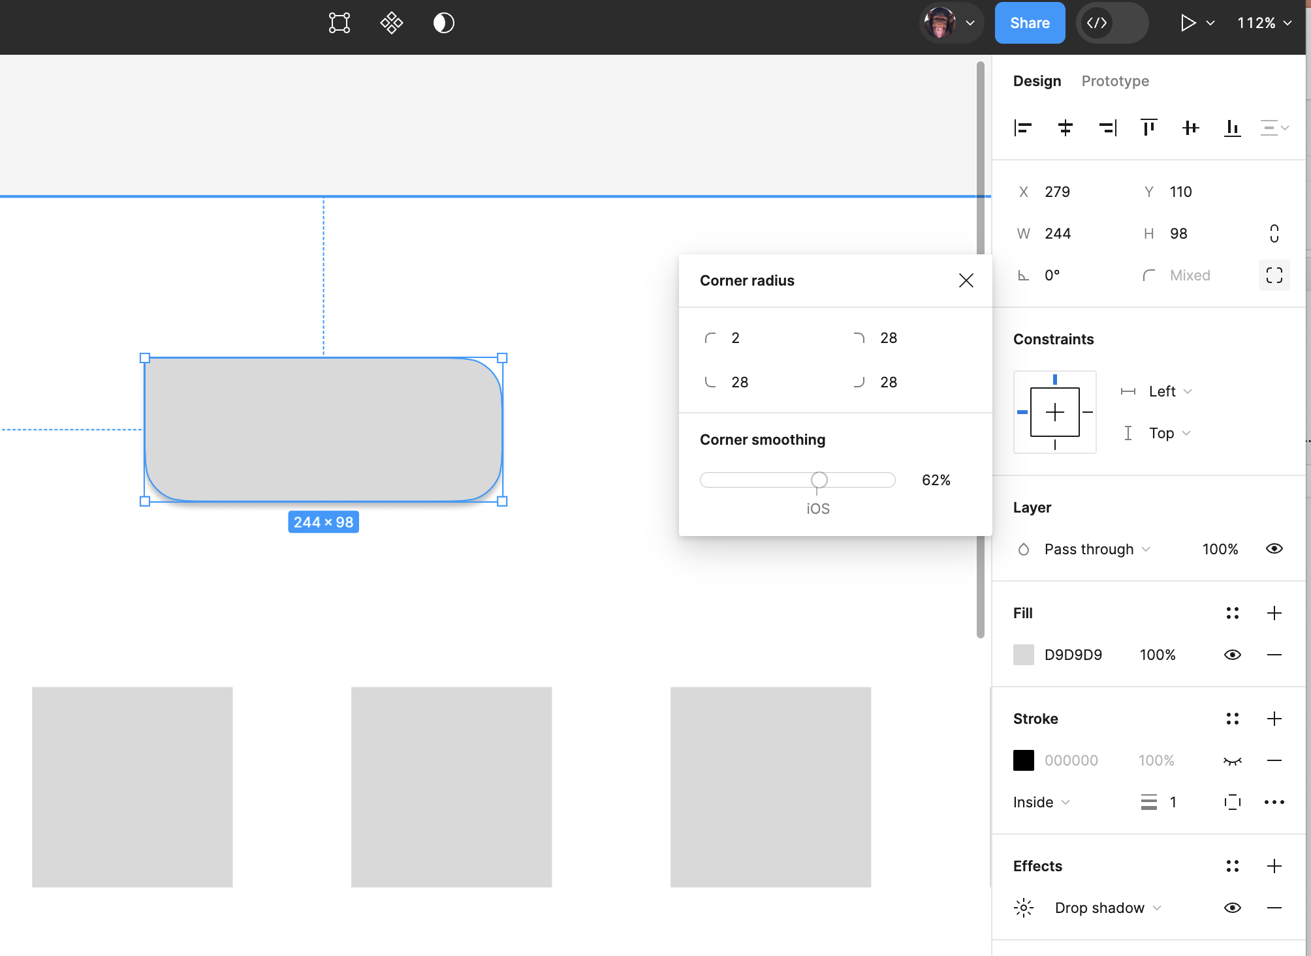
Alignements
On va manipuler c’est mieux

Slide 64
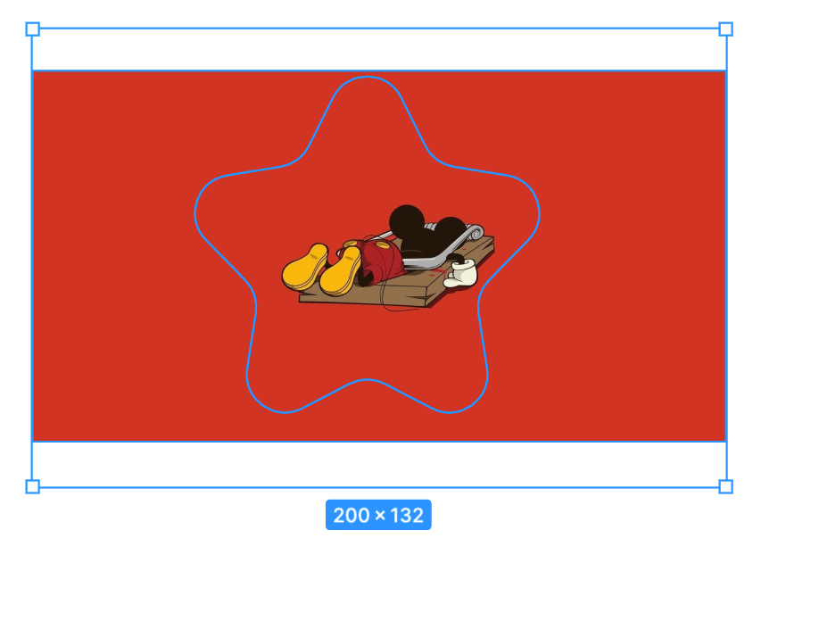
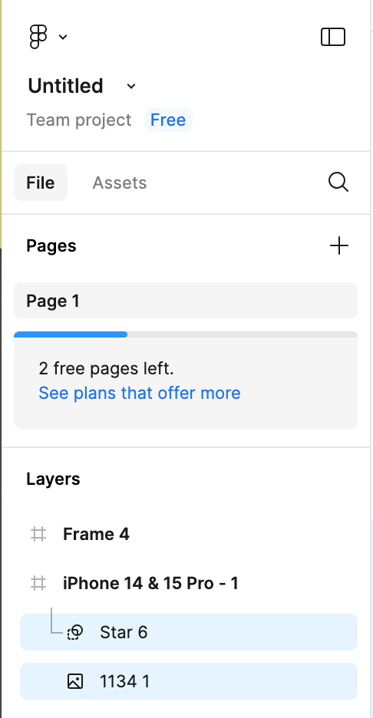
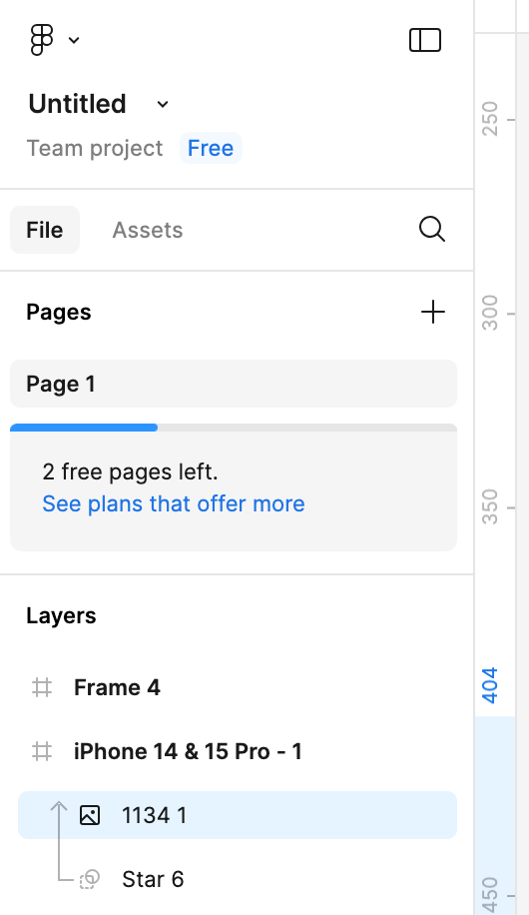
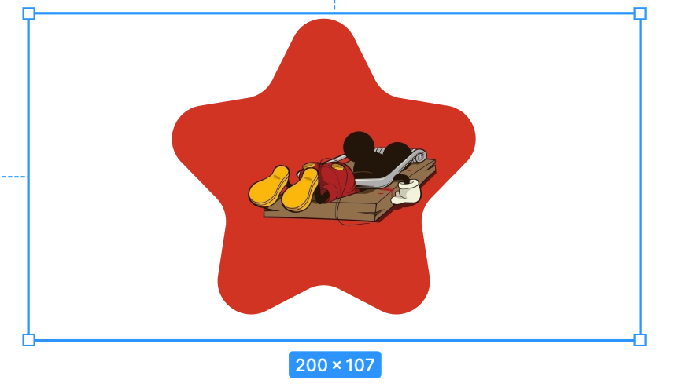
Fusion et Masque
Vous avez la possibilité de fusionner des éléments en reprenant la notion de calques comme dans certains logiciels de création (photoshop par exemple) et de moduler les effets (Bon prenez un personnage un peu plus sympa que celui de l’exemple).
Construire une forme pour le masque
Le définir comme un masque (objet puis Use as Mask)
Sélectionner l’image
Superposez les deux éléments
Glissez dans la colonne de gauche (layers) l’image dans le masque

Slide 65
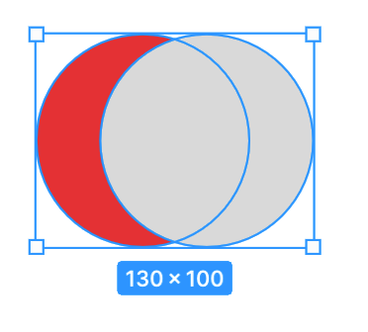

Les opérations booléennes
On peut jouer sur des opérations d’assemblage d’objets
On va avoir les 4 opérations de base à savoir union, intersection soustraction et l’exclusion.
Bon on va regarder cela sur un exemple.

Slide 66
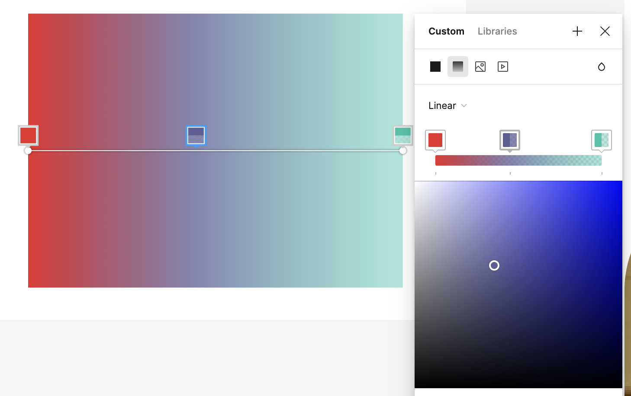
Gestion des dégradés
Pour obtenir des dégradés de couleurs vous devez choisir une option de colorisation de type linéaire. Vous pouvez orienter le dégradé et ajouter plusieurs couleurs intermédiaires.
Attention en fonction des systèmes et des version les options peuvent se trouver à des endroits différents.

Slide 67
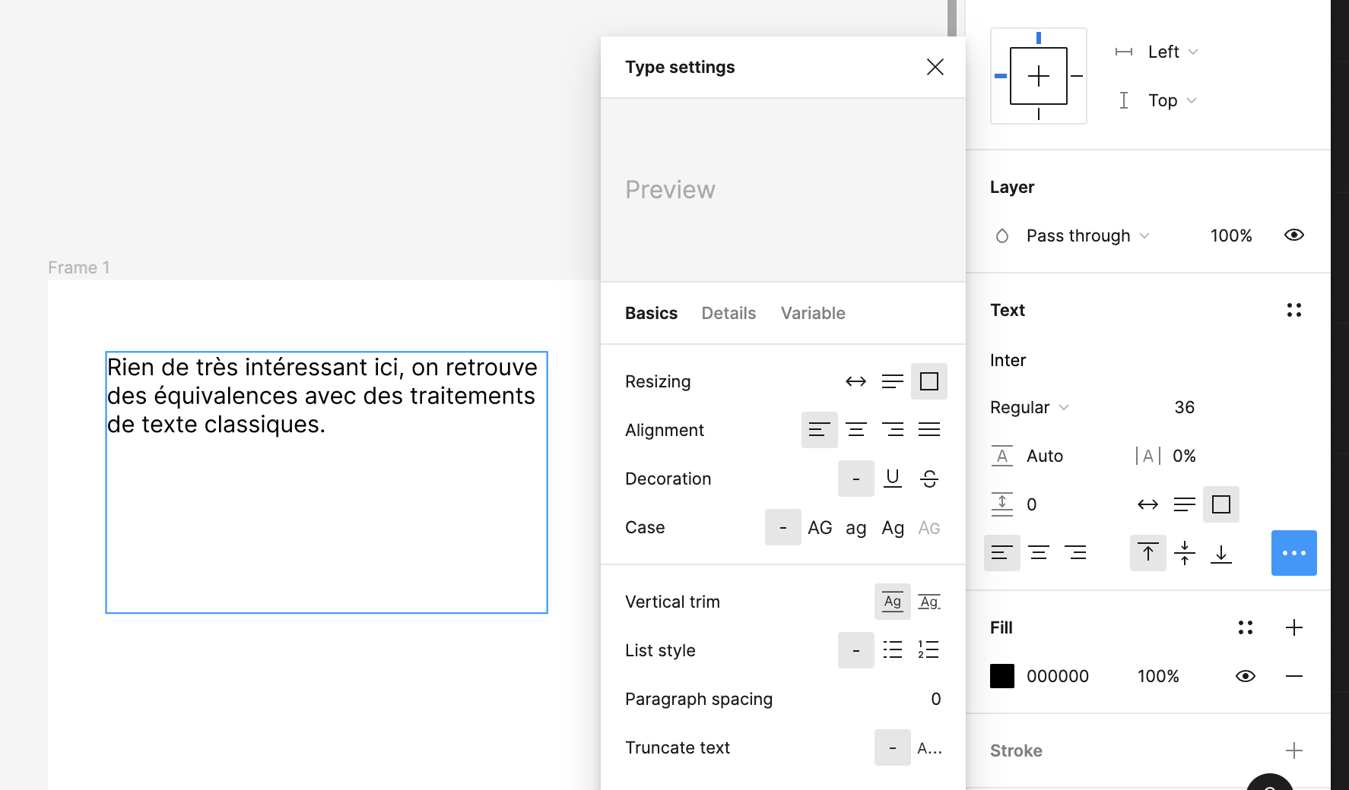
Le bloc texte

Slide 68
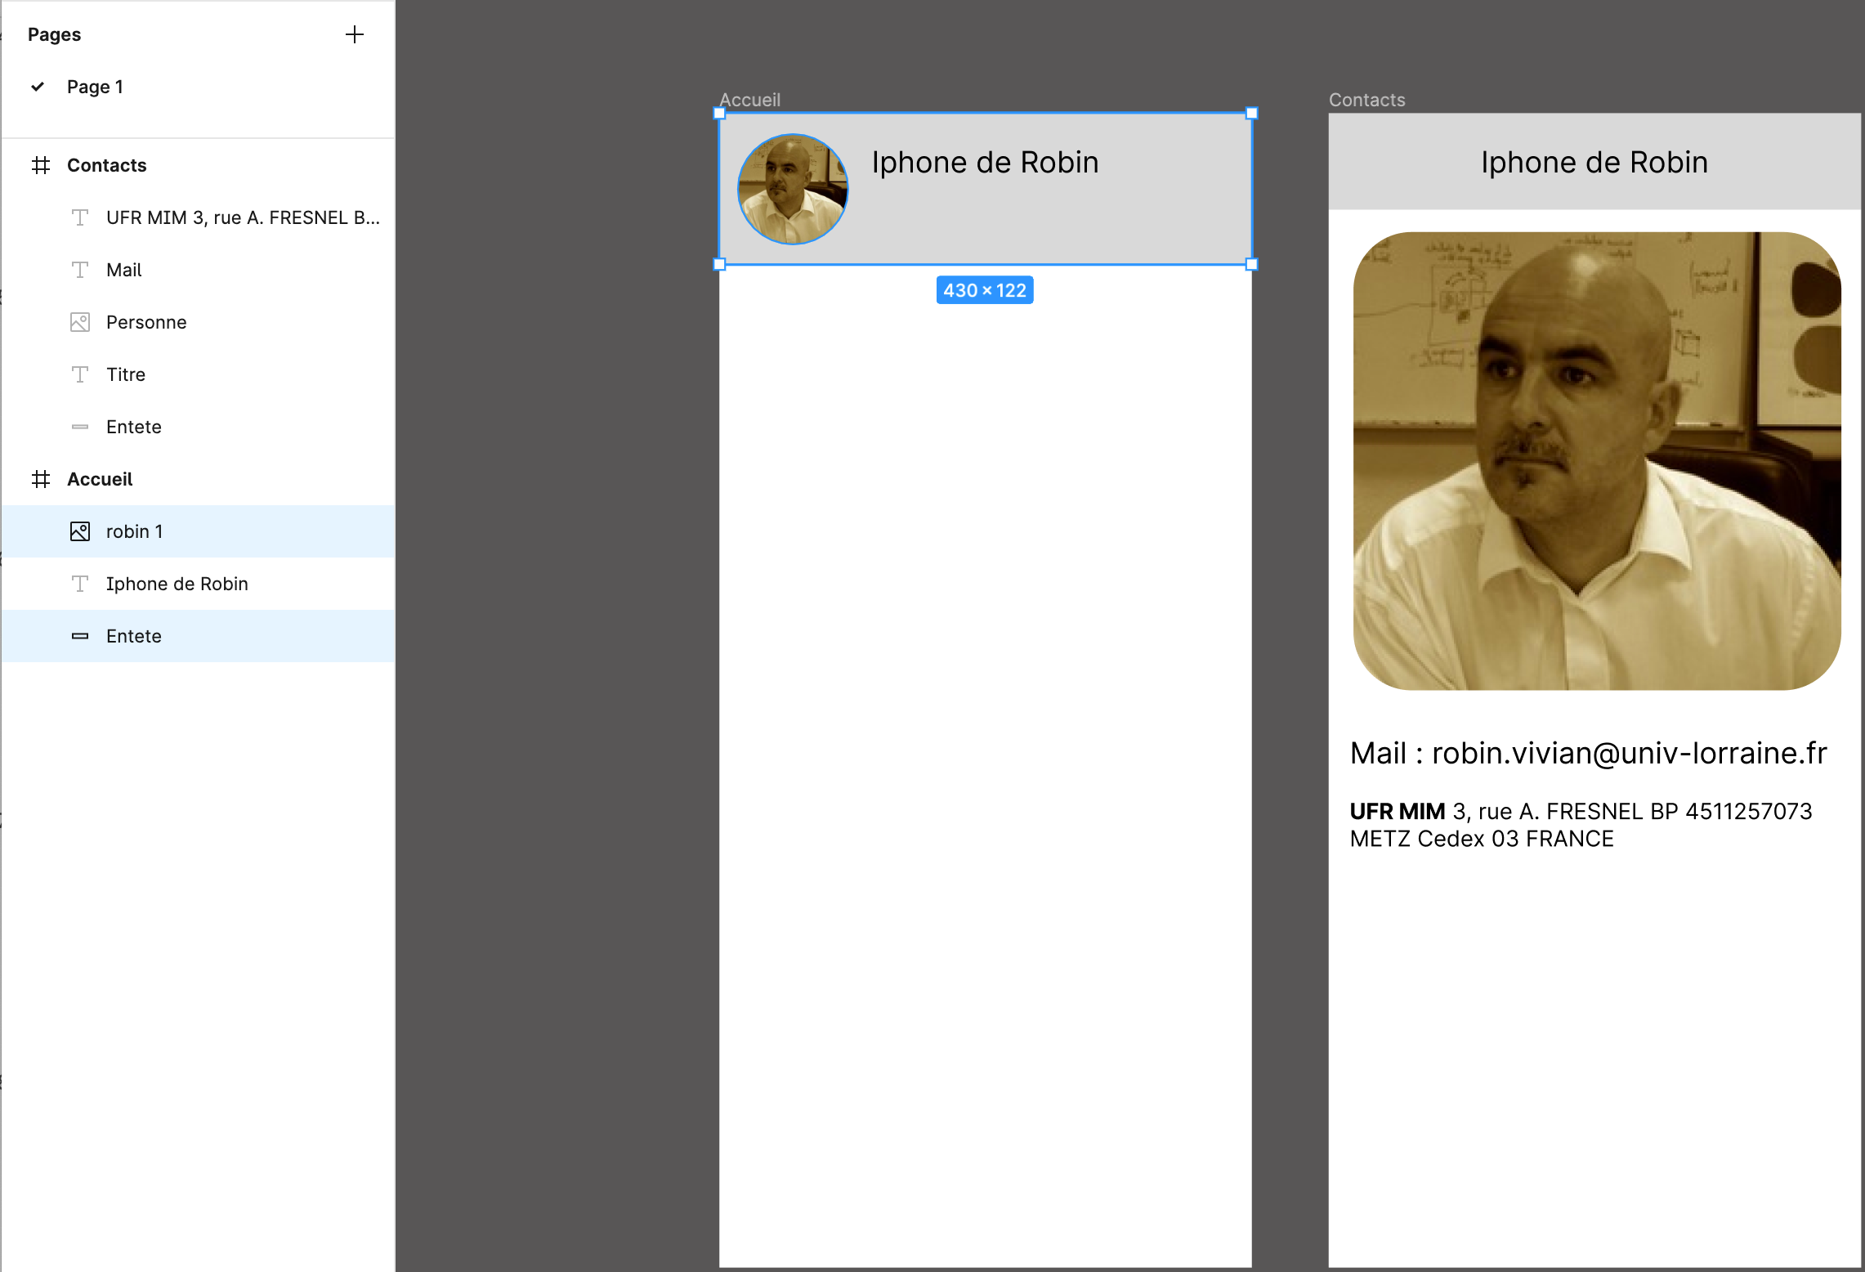
On renomme les éléments
On va travailler sur la barre de gauche dans l’historique de construction.
Il est aussi possible de modifier des informations directement dans le Draft.

Slide 69

On groupe les éléments
On crée 4 éléments de menu avec des rectangles. On les sélectionne, clic droit et on choisis de les grouper.
On renomme le bloc en Navigation puis on le copie sur le second écran.
Dans la barre de gauche on constate que le bloc a été ajouté avec les mêmes éléments et les mêmes noms.
On peut changer les paramètres du groupe. La modification se fera sur tous les éléments du groupe.
Créez-vous un groupe header intégrant tous les éléments de l’entête.

Slide 70


Comment visualiser le rendu ?
1: On sélectionne le calque à afficher
2: On appuie sur le bouton exécution
3: On obtient ce qui sera sur l’écran. Enfin plus ou moins

Slide 71

Je ne veux voir qu’une seule tête
Vous avez la possibilité de placer des repères sur votre page pour faciliter l’alignement des éléments.
1: Faire apparaitre les règles -> menu Figma -> view -> rulers. Ou Maj + R
2: Pour avoir une grille on sélectionne le layout en cliquant sur son nom puis sur le + de layout grid (à droite). Après on change les paramètres de la grille et on positionne correctement les objets.

Slide 72

Composants et instances
Quand vous devez modifier plusieurs fois un même élément (couleur, texte, objet) cela peut devenir très chronophage. Il y a un mode de construction plus simple mais qui doit être prévu en début de design c’est la création de composants.
Le mieux est de le voir sur une suite d’exemples.
L’idée est de se créer une bibliothèque de composants et au lieu de modifier un à un les éléments des maquettes on change le composant est toutes les transformations seront automatiques.
Sélectionner votre objet
Click droit et prendre create component (changement de couleur c’est du violet)
Copier/coller votre composant
Changer la couleur du composant principal
On peut changer la couleur d’un élément coller sans affecter les autres.

Slide 73

Scrollons
Vous avez la possibilité de simuler un scrolling qu’il soit horizontal ou vertical. Le principe est d’englober (grouper) les éléments à scroller dans une Frame puis de réduire la taille de la frame pour ne voir qu’une partie des informations (checker clip content dans Design).
Il faut ensuite passer en mode prototype puis autoriser le scrolling, définir le sens et éventuellement l’interaction.
Attention à la position de la Frame dans l’arborescence et au contenu qui lui est associé.
On essaie ensemble
Notes:
https://www.youtube.com/watch?v=wIPo7vxxchY

Slide 74

Les plugins
Pour vous simplifier la vie il est possible d’utiliser des plungins qui vous permettront de remplir plus facilement des zones informationnelles comme des noms, de avatars, des professions …
Il vous faut dans un premier temps trouver le plugin qui va vous intéresser puis l’installer (et il y en a beaucoup : ici).
Une fois installer faut-il encore comprendre comment l’utiliser, ce qui n’est pas obligatoirement évident.
Nous allons essayer de construire cet exemple de répertoire.
Notes:
Plugins content reel.

Slide 75




Les plugins
1 : construire un contact de base image, zones de texte, police.
2 : sélectionnez l’ensemble
3 : appliquez le plugin avatar
Il est possible que certaines images
soient en double.
Notes:
Plugins content reel.

Slide 76



Les plugins
Et pour des noms ? C’est un peu la même chose avec un autre plugin Random Name Generator. Là il faut commencer par l’installer en cliquant sur Run.
Le plugin apparait ensuite dans la liste.
1 : Vous créé un premier nom en ajoutant une zone de texte.
2 : Vous recopiez le texte
3 : Vous sélectionnez tous les textes
4 : Vous lancer le plugin
Bon il vaut mieux créer une liste femme, une liste homme et les mélanger après sinon vous risquez d’avoir des noms masculins sur des personnes féminines.
Notes:
Plugins content reel.

Slide 77



Le plugin Content reel
Mais n’y aurait-il pas moyen de faire cela plus facilement ? Et bien OUI grâce au plugin content reel. On le télécharge et on l’installe. Après on teste.
Le plugin apparait ensuite dans la liste. Avec ce plugin :
1 : On crée le premier personnage d’un trombinoscope
On choisit une photo, on choisit, on choisit une adresse et un téléphone.
2 : On multiplie le personnage.
3 : On sélectionne chaque champ des personnages avec Maj + clic
3 : On change automatiquement les éléments
Parfois certaines infos se répètent, on les modifie à la main ou on relance la complétion automatique.
Notes:
Plugins content reel.

Slide 78


Interactions entre les pages
J’ai créé un bouton en groupant un rectangle et un texte.
Imaginons que nous voulions, en cliquant sur « En savoir plus » passer à l’écran de droite.
Pour cela on passe en mode prototype

Slide 79


Interactions entre les pages
On survole le bouton déclencheur et un petit cercle apparaît à droite. On clique dessus, on reste cliqué et on étire une flèche vers vers le calque qui représentera l’écran suivant.
En cliquant sur la flèche bleue on ouvre les paramètres de la transition (on regarde cela sur un exemple).
On lance le simulateur, on clique sur le bouton et on regarde le résultat.
Il faudra un peu de temps pour lister l’ensemble des possibilités mais on peut simuler beaucoup de chose avec ces animations.

Slide 80

Les auto-layout :Qu’est-ce à dire que ceci ?
L’Auto Layout (mise en page automatique) est une propriété que vous pouvez ajouter aux cadres et aux composants. Elle vous permet de créer des conceptions qui s’agrandissent ou se rétrécissent en fonction de leur taille, et qui s’adaptent à l’évolution de leur contenu. C’est une solution idéale lorsque vous devez ajouter de nouveaux calques, adapter des chaînes plus longues de texte ou maintenir l’alignement à mesure que vos conceptions évoluent.
Il existe de nombreuses façons d’utiliser l’Auto Layout :
Créer des boutons qui s’agrandissent ou se réduisent au fur et à mesure que vous modifiez le texte.
Créer des listes qui s’adaptent lorsque des éléments sont ajoutés, supprimés ou masqués.
Combiner des cadres de Auto Layout pour créer des interfaces complètes.
Voyons comment construire le trombino de la promo avec la propriété auto-layout

Slide 81
Sur quoi portent les auto-layout ?
Vous pouvez ajouter la mise en page Auto à un cadre ou à une sélection d’objets. Cela comprend :
Les nouveaux cadres ou vides
les cadres avec un contenu existant
les composants et les ensembles de composants
les groupes ou autres sélections de calques et/ou d’objets.
Remarque : la mise en page automatique n’est possible que pour les cadres. Si vous sélectionnez des objets qui ne sont pas dans un cadre, Figma créera un cadre Auto Layout autour d’eux.
Vous pouvez ajouter un Auto Layout à un cadre, un composant ou un jeu de composants de différentes manières :
Utilisez le raccourci clavier Shift A.
Dans la barre latérale droite, cliquez sur l’icône + à côté de Auto Layout après avoir sélectionné un cadre.
Cliquez avec le bouton droit de la souris sur le cadre ou l’objet et sélectionnez Add Auto layout

Slide 82


Auto-layout ?
Les cadres avec Auto layout ont des propriétés différentes des cadres normaux. Lorsque vous appliquez un Auto layout, vous constaterez certains changements dans la barre latérale droite.
Vous ne pouvez pas effectuer les opérations suivantes sur les cadres à mise en page automatique :
  Ajouter des grilles de mise en page à ce cadre.
  Appliquer des contraintes à tout objet dans un cadre Auto Layout
  Utiliser la sélection intelligente sur tous les objets du cadre.
  La direction décrit la manière dont le cadre Auto Layout s’écoulera. Vous n’avez que deux possibilités Horizontale ou Verticale.

Slide 83

Auto-layout : Padding et Alignement
Le Padding contrôle l’espace vide ou blanc entre les objets enfants et les limites d’un cadre Auto layout. Vous pouvez définir le Padding de manière uniforme ou avoir des valeurs différentes pour le Padding supérieur, droit, inférieur et gauche.
Pour définir manuellement un padding unique pour chaque côté, cliquez sur pour ouvrir les paramètres d’alignement et de distribution et ajustez chaque valeur individuellement.
Contrairement aux objets d’un cadre normal, vous ne pouvez pas contrôler l’alignement des objets individuellement. C’est pourquoi vous définissez l’alignement des objets enfants sur le cadre Auto layout parent. Utilisez la grille interactive pour choisir parmi neuf options de mise en page pour les enfants d’un cadre.

Slide 84

Auto-layout et Distribution
Une fois que vous avez défini les règles d’alignement des objets enfants dans un cadre, choisissez la manière dont ces objets seront distribués dans ce cadre.
Dans le panneau d’alignement, cliquez sur la flèche pour faire votre choix :
Packed : Les objets d’un cadre seront regroupés. Utilisez cette option pour que les objets d’un cadre soient aussi proches que possible les uns des autres et alignés.
Space between : L’espace entre les objets d’un cadre est réparti de manière égale dans la direction et l’alignement définis pour le cadre. Utilisez cette option pour étirer les objets dans un cadre.

Slide 85

Auto-layout et redimensionnement
L’une des fonctions les plus puissantes de la mise en page automatique est sa capacité à contrôler les dimensions des objets dans un cadre Auto layout.
Définissez le comportement de redimensionnement des cadres Auto Layout parents afin qu’ils s’adaptent à toute modification apportée à leurs objets enfants. Les paramètres de redimensionnement peuvent être appliqués individuellement aux objets sur les axes X et Y à l’aide des menus déroulants et du panneau de redimensionnement.
Lorsqu’un cadre Auto layout est défini sur Largeur ou hauteur fixe, les valeurs des dimensions du cadre restent les mêmes, quel que soit le contenu qu’il contient. La taille du cadre ne réagit pas aux modifications des objets qu’il contient, comme une chaîne de texte dont la longueur change
Hug content Définissez un cadre auto layout sur Hug content pour qu’il se redimensionne en fonction de ses objets enfants. Le cadre conservera les dimensions les plus petites possibles pour entourer les objets qu’il contient, tout en respectant la valeur du padding.
Fill container Les objets d’un cadre auto layout définis sur Fill container s’étirent sur la largeur et/ou la hauteur de leur cadre parent.

Slide 86
Auto-layout et redimensionnement
- Largeur ou hauteur fixe
Lorsqu’un cadre Auto layout est défini sur Largeur ou hauteur fixe, les valeurs des dimensions du cadre restent les mêmes, quel que soit le contenu qu’il contient. La taille du cadre ne réagit pas aux modifications des objets qu’il contient, comme une chaîne de texte dont la longueur change
Hug content Définissez un cadre auto layout sur Hug content pour qu’il se redimensionne en fonction de ses objets enfants. Le cadre conservera les dimensions les plus petites possibles pour entourer les objets qu’il contient, tout en respectant la valeur du padding.
Fill container Les objets d’un cadre auto layout définis sur Fill container s’étirent sur la largeur et/ou la hauteur de leur cadre parent.

Slide 87
Auto-layout et redimensionnement
- Constraints and resizing (Contraintes et redimensionnement)
Vous ne pouvez pas appliquer de contraintes aux objets enfants d’un cadre Auto Layout. En revanche, vous pouvez utiliser la propriété de redimensionnement pour définir la façon dont les objets réagissent lorsque le cadre, ou les objets qu’il contient, sont redimensionnés. Vous pouvez toujours appliquer des contraintes à un cadre Auto Layout s’il est imbriqué dans un cadre normal. Vous verrez apparaître une section Constraints and resizing, qui vous permet de définir à la fois les contraintes du cadre Auto Layout et le comportement de redimensionnement des objets qu’il contient.
Par exemple, si vous avez créé une barre de navigation à l’aide de l’Auto layout, vous pouvez souhaiter qu’elle s’adapte à différentes tailles d’écran. Vous pouvez utiliser les contraintes pour vous assurer que la barre de navigation réagit correctement lorsque son cadre parent est redimensionné, et le redimensionnement pour contrôler la façon dont les objets de la barre de navigation réagissent à ces changements.

Slide 88

Les auto-layout
Regardons un exemple avec des boutons

Slide 89

Quelques plugins importants
Comme tous les plugins il faut commencer par le télécharger. Nous l’avons déjà fait avec content reel mais un petit rappel n’est pas superflu. Donc clic droit puis Plugins puis manage plugins, on indique le nom rechercher, on l’installe et il devient disponible.
1 : Unsplash
C’est une banque d’images que vous pouvez utiliser sans droit.

Slide 90

Quelques plugins importants
2 : Image Palette
Quand vous lancer le plugin il vous indique la palette de couleurs utilisée dans l’image. Il devient très simple de conserver une cohérence chromatique.
On peut faire tout un parcours d’expérience utilisateur.

Slide 91

Quelques plugins importants
3 : Autoflow
Permet de gérer plus simplement les liens entre les frames

Slide 92

Quelques plugins importants
4 : Avatars
C’est simple, vous créez une forme, vous lancer avatars et il va vous trouver de manière aléatoire une personne.

Slide 93

Quelques plugins importants
5 : Iconify
Ce plugin vous permet d’avoir un peu plus de styles d’icone.

Slide 94

Quelques plugins importants
6 : Split Shape
Il va vous permettre de subdiviser facilement des objets en indiquant le nombre de subdivisions. Attention dans notre exemple il faut obligatoirement de rows soit à 1 sinon cela ne peut pas fonctionner.

Slide 95
Quelques plugins importants
7 : Content reel
Comme on l’a vu il permet d’associer plusieurs contenus automatiquement à des champs représentant des personnes.

Slide 96

Bonus
Comme vous êtes presque tous sympas je vous donne un lien qui vous permettra d’importer des fichiers réalisés sous Figma de comprendre comment ils ont été faits maintenant que vous avez les bases et de gagner du temps dans vos développements en utilisant des wireFrames.
Il faut vous rendre sur https://www.figma.com/community ou aussi https://figma-resource.com

Slide 97

Wireframe ? Arthour !… Pas changer assiette pour fromage !
Connaissant votre capacité à optimiser votre travail vous pourriez être intéressés par les wireframes. Pour faire simple vous pouvez récupérer des composants vous permettant de construire plus facilement des Frames. Savoir réutiliser intelligemment ce qui existe fait partie des compétence nécessaires pour travailler plus rapidement.
Voyons comment intégrer des éléments.
1: revenir à l’accueil
2: en bas vous devriez avoir un bouton Explore community
3: Après avoir cliqué sur le bouton wireframe s’ouvre à vous un monde merveilleux de chartes graphiques déjà créées et qui sont plus ou moins gratuites mais on peut n’afficher que les free.

Slide 98


Wireframe ? Arthour !… Pas changer assiette pour fromage !
Bon on va en télécharger un et on regarde ce qu’il y a dedans.
J’ai choisi Material 3 design Kit RTL que vous ouvrez dans figma.

Slide 99


Wireframe ? Arthour !… Pas changer assiette pour fromage !
Un fois téléchargé, vous pouvez reconstruire une Frame et y déposer des composants. Vous pourrez modifier le texte, changer les polices, changer les couleurs en fait, vous avez à votre disposition des briques permettant de construite votre maquette.
Le plus difficile est encore de trouver la bonne wireframe parmi la multitude de propositions mais il existe pour cela des filtres permettant de limiter (à peine) les propositions. Vous pourrez aussi alimenter la base en proposant vos propres wireframes

Slide 100

J’ai vu le bouton Figjam C’est quoi au juste ?
Depuis 2021 Figma propose un outil d’idéation collaboratif. Vous pouvez partager un espace avec votre équipe (si vous avez créé un Team) ou comme nous l’avons déjà vu, vous pouvez donner des adresses mails pour inviter des membres hors équipe.
La prise en main est assez intuitive. Vous pouvez gérer des flux, simuler des actions, annoter des documents, intégrer des exemples de template, laisser des commentaires, …
On essaie de voir quelques fonctionnalités simples ?

Slide 101

Un dernier truc qui va vous changer la vie pour les images
Comment transformer une URL en Image ….
Il vous arrive parfois de tomber sur des sites que vous trouvez bien fait, avec des images sympatoches et vous vous dites: Si seulement j’avais cette bibliothèque graphique, si seulement je pouvais « pipeter » cette couleur.
Et bien voilà un outil qui devrait vous faciliter la vie.
Le site de départ : https://www.iloveimg.com/fr
Puis

Slide 102



Allez, encore un dernier
Si vous souhaitez utiliser une library de la communauté c’est plutôt simple.
1: Sortez de votre projet et allez dans la community (en bas à gauche)
2: Cherchez ou tapez le nom : relume library
3 cliquez sur open in figma
Et hop tout devient disponible sous figma
Créer des frames et copiez/collez les dans votre projet.
Pour les mettre dans une équipe il faut une … version payante.

Slide 103
TP ?

Slide 104

TP1 : réalisez cette animation sur des contacts

Slide 105

TP2 : Créez une page avec header et footer, un menu fixe à gauche et un contenu atteignable avec le menu.
Par exemple la fenêtre ci-dessous.

Slide 106

TP3 : utilisation des wireframes. Téléchargez le wireframe SkillBridge, construisez trois pages (accueil + X) et faites les liens pour revenir à la page précédente et à la page d’Accueil. Sur un des éléments d’une des pages exécuter une simulation de zoom un peu sur le principe des contacts vus en cours.

